Slide 1

Projet Bigscreen Survey
Conception et Développement d'un Sondage Utilisateur & d’une administration pour Bigscreen
N’DJAMBE André - 23 Juillet 2025

Slide 2
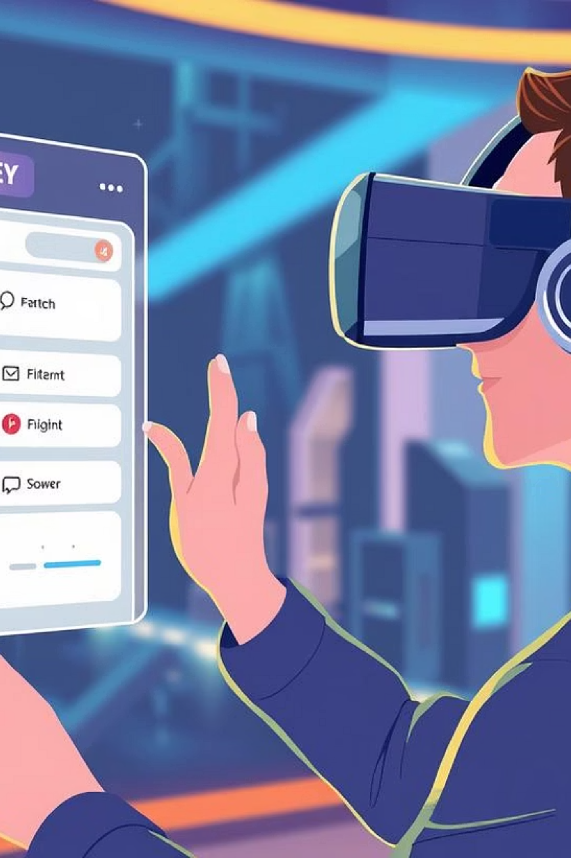
Comprendre le Besoin de Bigscreen
Qui est Bigscreen ?
Leur objectif
Entreprise développant une application de réalité virtuelle (VR).
Collecter des informations auprès des utilisateurs actuels.
Permet de regarder films, séries, jeux sur écran géant virtuel, seul ou à plusieurs.
Préparer la prochaine version de leur application VR.
Notre mission : Conception et réalisation d'un sondage utilisateur complet et sécurisé, avec des interfaces publique et privée.

Slide 3






Les Fondations Techniques de Notre Projet
Back-end (Côté Serveur)
Front-end (Côté Client)
Laravel : Framework PHP robuste pour l'architecture MVC, la gestion de base de données et la sécurité.
Axios : Pour une flexibilité dans la consummation des api RESTFUL
MySQL : Base de données relationnelle fiable et performante.
Vue.js : Framework polyvalent qui peut être adopté progressivement
Github : Pour le versionning, la collaboration et les revues de code.
ApexCharts : bibliothèque de graphiques JavaScript moderne qui vous permet de créer des visualisations interactives pour les applications web
Synthèse : Des choix technologiques éprouvés pour la conception du projet.
Laravel
MySQL
GitHub
Axios
VueJS
ApexCharts

Slide 4





Les Logiciels utilisés au cours du projet
Visual Studio Code
Git
Chrome
Visual Paradigm
Adobe Illustrator

Slide 5


Outils de développement
Postman : Plateforme qui facilite le développement et le test d’Api, efficace pour verifier les différentes requètes.
Laragon : Environnement de développement local, pratique pour tester les projets avant de les mettre en ligne.

Slide 6



Service en ligne utilisé
GitHub
bigscreen
VueJS
Laravel
MermaidChart
Jira
ApexCharts
Axios

Slide 7
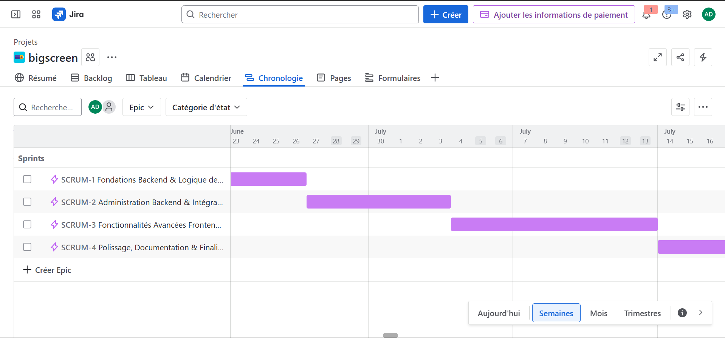
Evaluation du temps de travail avec Jira
Jira : Outil de gestion de projet développé par Atlassian, permet de planifier des sprints & visualiser les backlogs

Slide 8
Liste Fonctionnelle
Page | Fonctionnalités | Statut
Page Sondage | Affichage et types des questions Validation obligatoire (Validation mail Q1) Message de fin et url unique | Opérationnel
Page Réponse | Affichage question et réponse Sécurité URL | Opérationnel
Page Login (Administration) | Vérification des identifiants administrateurs Redirection après login | Opérationnel
Page d’accueil (Administration) | Statistiques Graphique Pie Chart Graphique Radar Chart | Opérationnel
Page Questionnaire (Administration) | Tableau des 20 Questions | Opérationnel
Page Réponses (Tableaux) (Administration) | Affichage des réponses utilisateurs dans des tableaux (3 tableaux par page) | Opérationnel
Administration | Mise en page générale | Opérationnel

Slide 9
Contraintes de développement
Normes imposées | Statut
Conformité nommage camelCase/PascalCase | Opérationnel
Commentaires sur méthodes/propriétés | Opérationnel
Utilisation service validation Laravel | Opérationnel
Utilisation ORM Eloquent | Opérationnel
Migrations et Seeders en place | Opérationnel
Commits réguliers sur Github | Opérationnel
Travail sur front, back et documents | Opérationnel
Gestion des dépendances (composer, npm) | Opérationnel
Qualité du code (bonnes pratiques, indentation) | Opérationnel

Slide 10
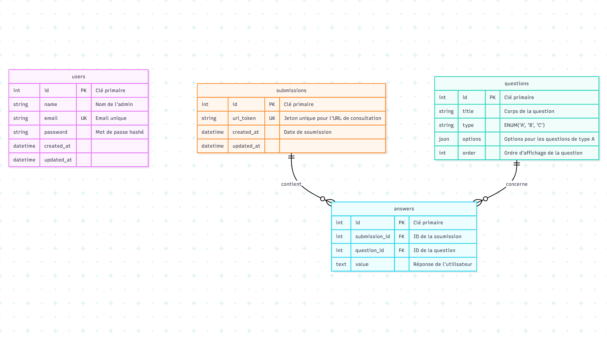
Architecture de la Base de Données
Objectif : Organiser les données pour une gestion efficace du sondage et de ses résultats.
1
2
users
questions
Informations sur les sondés (email, token unique).
Les 20 questions du sondage (texte, type A/B/C, options pour type A).
3
4
answers
administrators
Les réponses des utilisateurs, liées aux questions et aux utilisateurs.
Informations pour l'accès à l'administration.
Relations : Clés primaires et étrangères pour assurer l'intégrité et la cohérence des données.

Slide 11
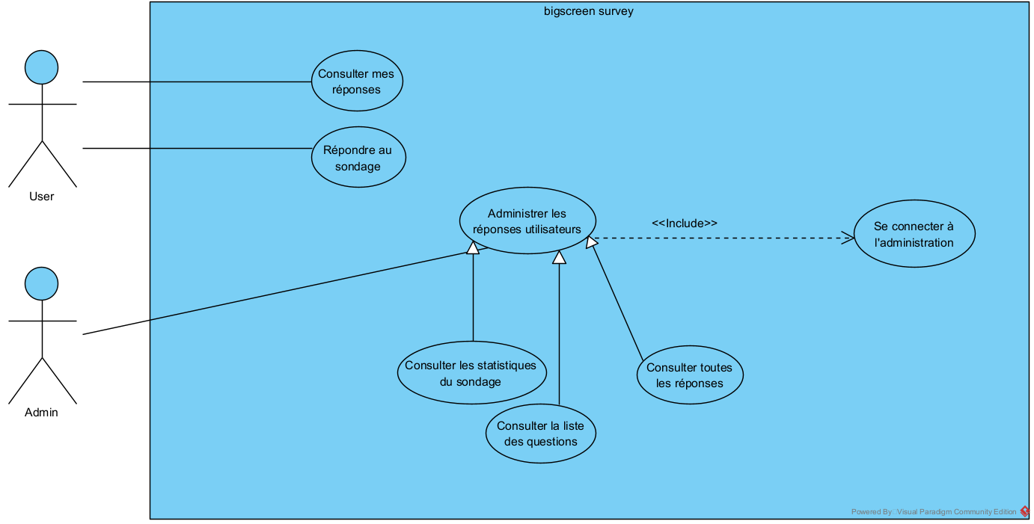
Diagramme de cas d’utilisation

Slide 12
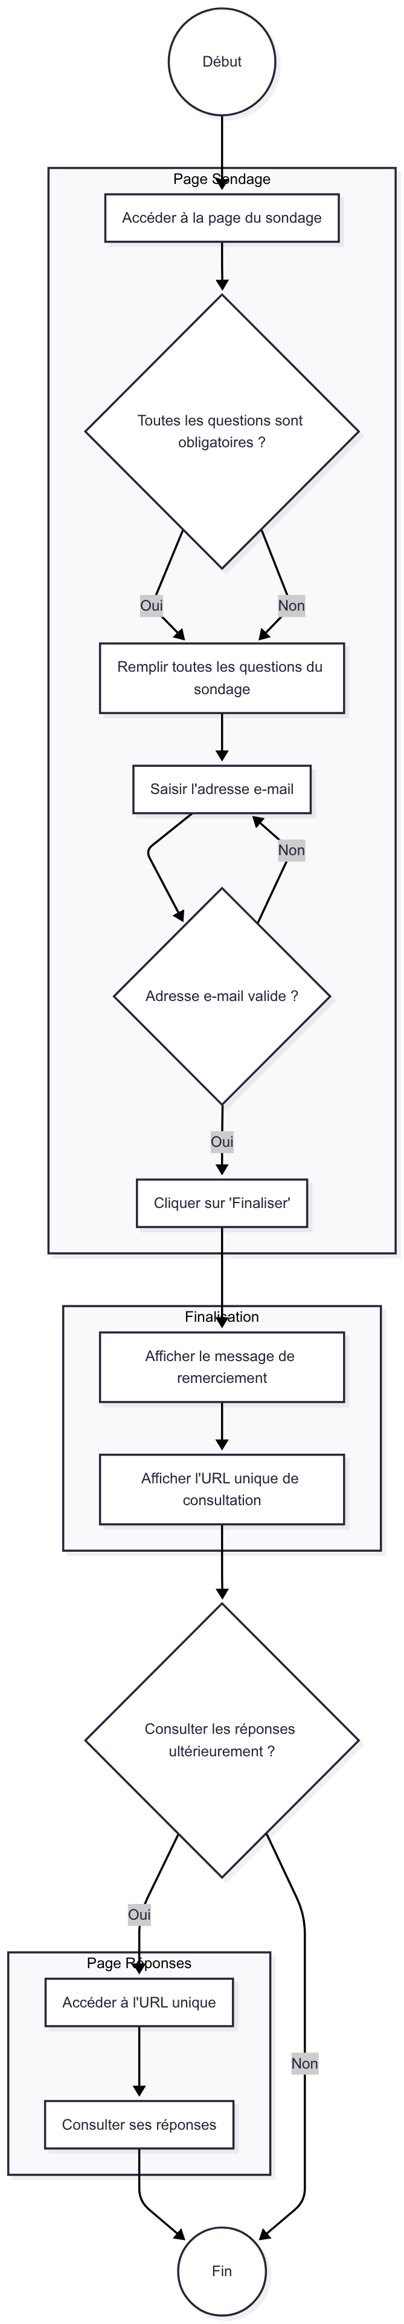
Diagramme d’activité (User)

Slide 13
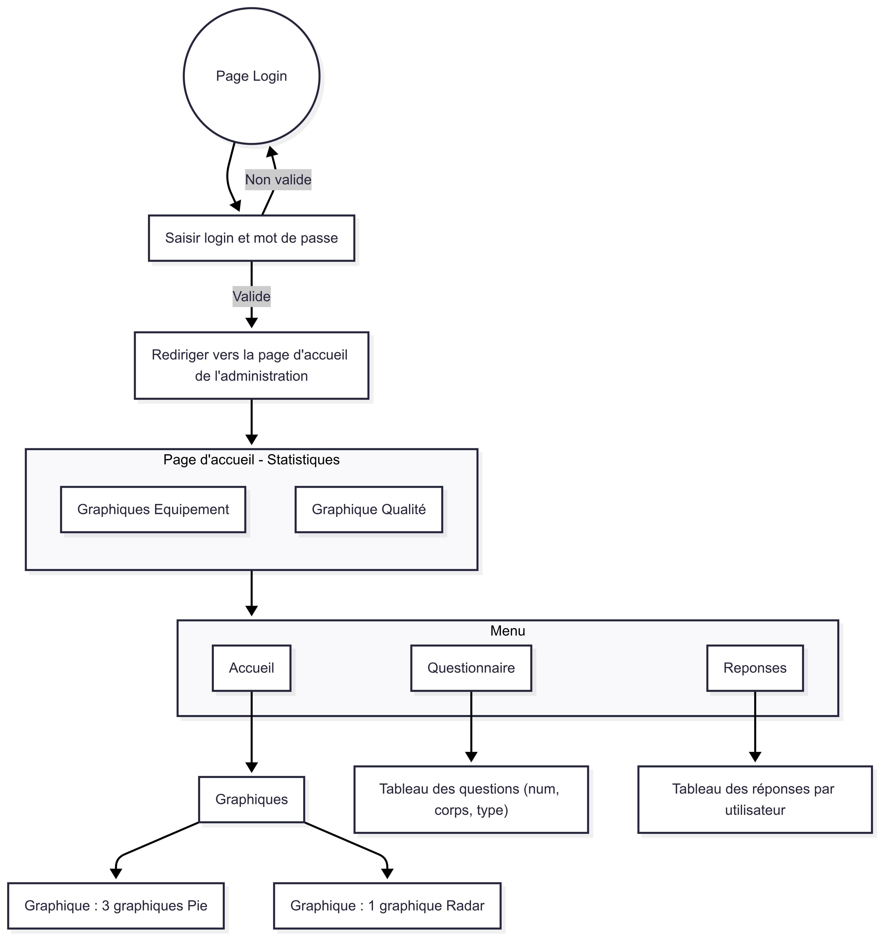
Diagramme de cas
d’utilisation (Administrateur)

Slide 14
Wireframe

Slide 15

Faciliter le Déploiement de Notre Solution
Processus clair et documenté pour permettre à tout développeur de déployer le projet.
Configuration Serveur
Étapes Clés
Pointage vers le dossier public et sécurité des permissions (storage, bootstrap/cache).
Prérequis
Clonage Git, installation dépendances, configuration .env, génération clé, migrations/seeders, compilation Front-end.
PHP, Composer, Node.js/npm, Serveur Local (Laragon), MySQL.

Slide 16
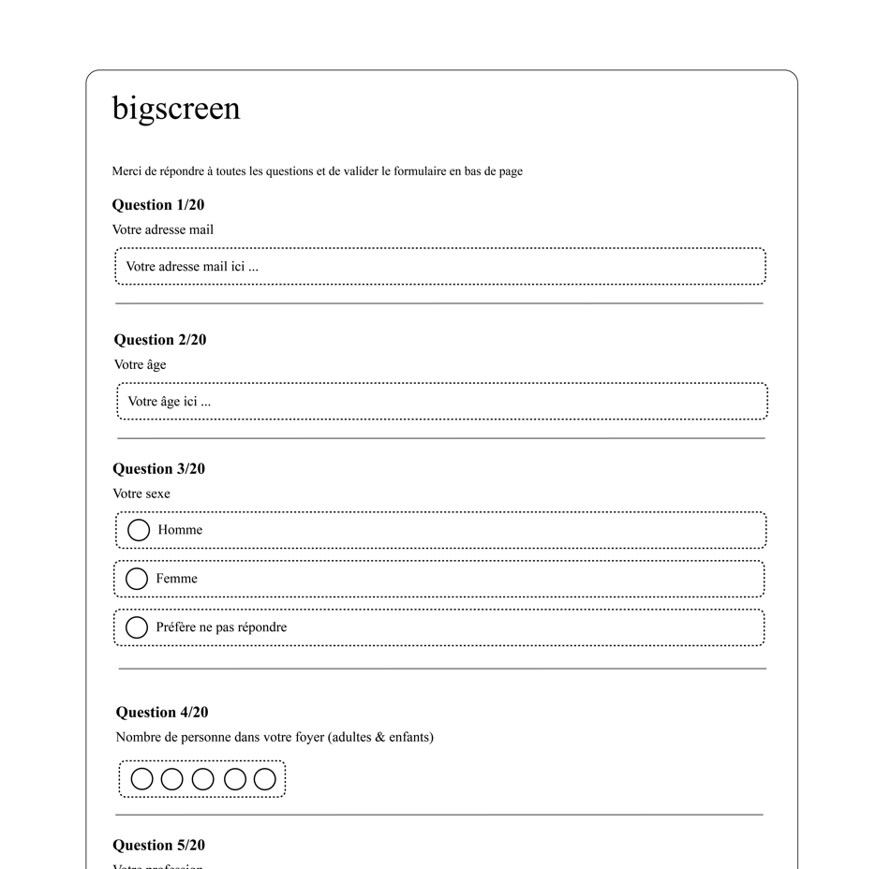
L’Interface Utilisateur du Sondage
Page Sondage Unique
Page de Consultation des Réponses
20 questions obligatoires (Choix Multiple, Saisie Texte, Échelle Numérique).
Affichage des 20 questions et des réponses de l'utilisateur.
Validation spécifique pour l'e-mail.
Sécurité : URL unique sans ID direct de l'utilisateur.
Message de remerciement et URL unique après soumission.

Slide 17
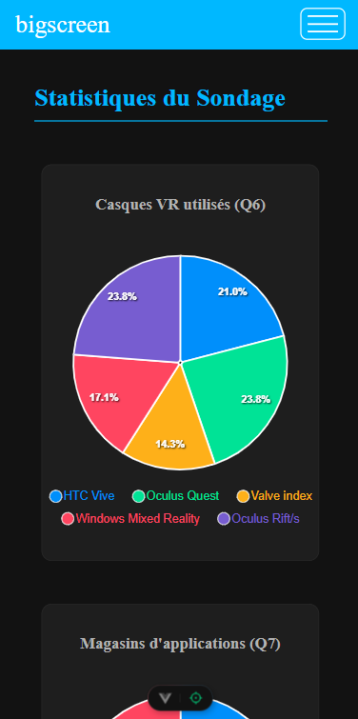
L'Interface de Gestion pour Bigscreen
Accès Sécurisé
1
Page de login dédiée (/administration) avec identifiants uniques.
Tableau de Bord
2
Statistiques visuelles (graphiques) pour analyser les données du sondage.
Questionnaire
3
Vue tabulaire des 20 questions (non-administrable).
Réponses
4
Affichage de toutes les réponses de chaque sondé, regroupées par tableaux.

Slide 18
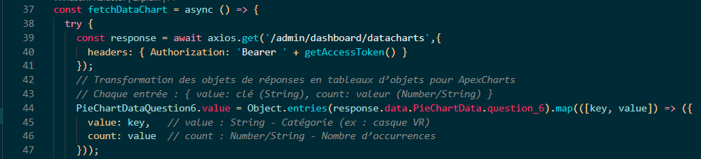
Notre Engagement pour un Code Robuste et Maintenable
Qualité du Code
Documentation Claire
Conventions de nommage respectées.
Front-end : Détails sur les composants et librairies tierces.
Commentaires détaillés pour fonctions, méthodes, classes.
Back-end : Rôle et paramètres des fonctions/méthodes/classes, structure des tables.
Utilisation des services Laravel : Validation, ORM Eloquent, Migrations & Seeders.

Slide 19
Merci pour
Votre attention

